Slide 1

Arduino ATtiny85
Integrantes do Grupo:
Gustavo
João Pedro Das Graças
Lucas Elias
Ryan
Thomaz

Slide 2
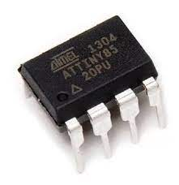
Sobre o Arduino ATtiny85
• Conheceremos o ATtiny85, um microcontrolador extremamente pequeno, versátil e acessível. Veremos suas principais funcionalidades, como programá-lo utilizando a Arduino IDE e um projeto onde esse componente é mais adequado do que um Arduino.
• O Microcontrolador ATtiny85 é um componente que pode substituir o Arduino em pequenos projetos e possui uma grande autonomia e um consumo muito pequeno de energia. Ele pode ser facilmente conectado em uma protoboard ou ser soldado junto a uma placa de fenolite a fim de compor um circuito desejado pelo projetista.

Slide 3
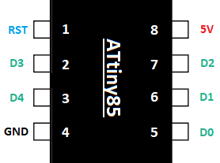
Características do Microcontrolador ATtiny85
O ATtiny85 não precisa de nenhum componente externo para ser utilizado, basta alimentá-lo com 5V e está pronto para usar. Abaixo estão algumas das funcionalidades disponibilizadas pelo microcontrolador e os pinos responsáveis:
PWM: pinos D0, D1, D3 e D4;
Entrada Analógica: pinos D2 (A1), D3 (A3) e D4 (A2);
Interrupções Externas: D2(INT0);
I²C: D0 (SDA) e D2(SCL);
SPI: D0 (MOSI), D1 (MISO) e D2 (SCLK).
O microcontrolador não possui interface serial nativa, contudo é possível utilizar a biblioteca SoftwareSerial para emular portas seriais em pinos digitais.

Slide 4
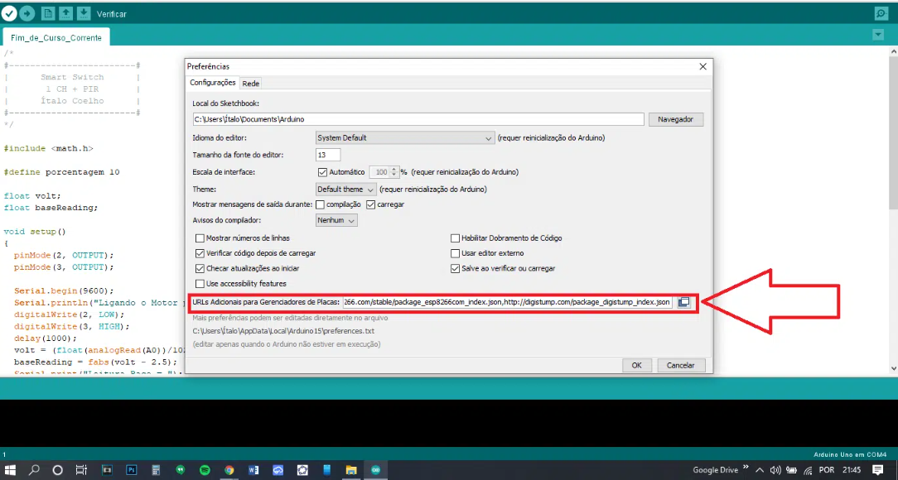
Programação com Arduino Uno
O ATtiny85 pode ser programado conectando seus pinos 3 e 4 às conexões de dados + e – de um cabo USB e seguindo as instruções do post Gravação na Lilytiny usando porta USB. Entretanto, a programação do microcontrolador por intermédio de um Arduino Uno é mais prática. Para isso basta seguir os passos abaixo:

Slide 5
OBSERVAÇÕES IMPORTANTES
O Attiny85 tem apenas 6 pinos de I/O disponíveis, então você precisa planejar o uso desses pinos com cuidado para o seu projeto.
Verifique sempre a pinagem do Attiny85 para garantir que você esteja conectando corretamente os pinos aos componentes externos.
Considere o uso de bibliotecas otimizadas para o Attiny85 para economizar recursos de memória e CPU.
Teste seu código gradualmente para garantir que tudo funcione conforme o esperado.

Slide 6
Utilidades
O Microcontrolador ATtiny85 é um componente que pode substituir o Arduino em pequenos projetos e possui uma grande autonomia e um consumo muito pequeno de energia.
Ele pode ser facilmente conectado em uma protoboard ou ser soldado junto a uma placa de fenolite a fim de compor um circuito desejado pelo projetista.

Slide 7
Procedimento
1. Configuração do Ambiente de Desenvolvimento: Você precisará configurar o ambiente de desenvolvimento Arduino IDE para suportar o Attiny85. Isso envolve a instalação de uma placa adicional no IDE para o Attiny.
2. Conexão do Attiny85: Conecte o Attiny85 a um programador ISP (In-System Programmer) ou a um Arduino Uno configurado como programador ISP. Isso permite que você carregue o código no Attiny85.
3. Escreva e Carregue o Código: Escreva o código desejado no Arduino IDE e selecione a placa correspondente ao Attiny85. Em seguida, compile o código e carregue-o no Attiny85 usando o programador ISP.

